Slide 1
Эволюция сейсмичности Алтая после Чуйского землетрясения 2003 года
Еманов А.А., Еманов А.Ф., Фатеев А.В., Шевкунова Е.В., Гладышев Е.А.
Алтае-Саянский филиал ФИЦ «Единая геофизическая служба РАН»
Институт нефтегазовой геологии и геофизики СО РАН

Slide 2
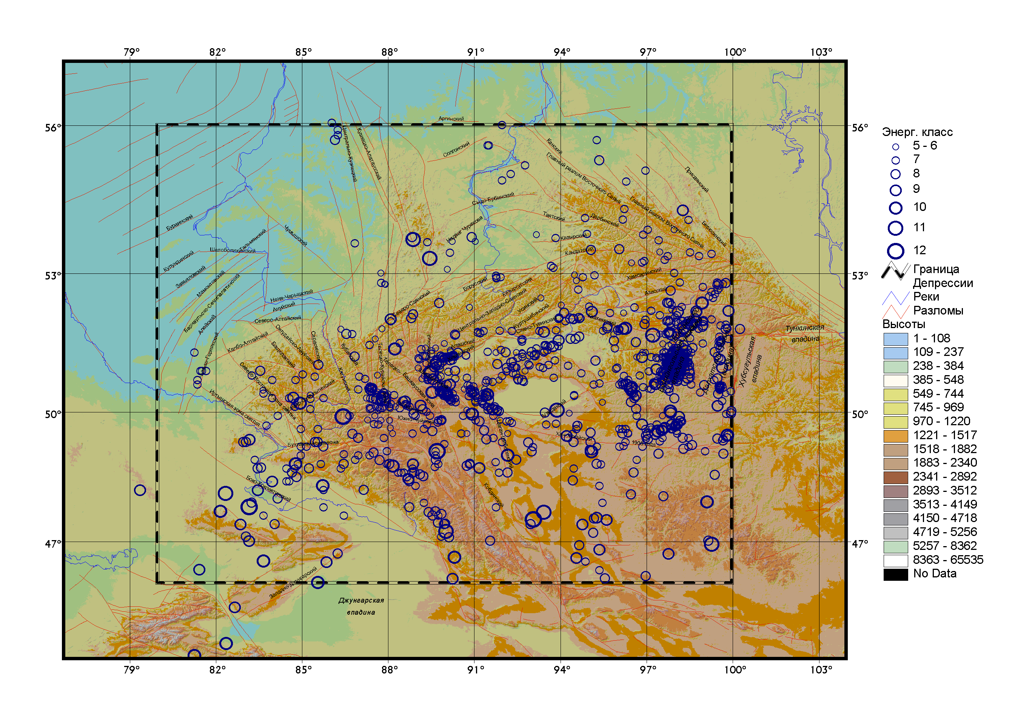
Карта эпицентров землетрясений Алтае-Саянской области за 1997год.

Slide 3
Особенности сейсмического режима
В сейсмическом режиме Алтае-Саянской горной области следует выделять фоновую сейсмичность и сейсмические активизации
Фоновая сейсмичность, хаотичная на первый взгляд, с течением времени упорядочивается в соответствии с блочной структурой Алтае-Саянского региона концентрируясь преимущественно в горном обрамлении впадин. Наблюдается стабильность во времени в организации фоновой сейсмичности, а также иерархия тектонических процессов по скорости проявления в сейсмичности.
Крупнейшие землетрясения Алтае-Саянской области формируют индивидуальный сейсмический процесс, характер которого зависит в большей степени от структурных условий возникновения землетрясений, чем от энергии главного толчка

Slide 4
Подходы к изучению сейсмичности Алтае-Саянской горной области
Развитие сети сейсмологических станций с постоянным увеличением числа станций, заменой аппаратуры на широкополосную с большим динамическим диаппазоном и малыми собственными шумами.
Создание в составе сети станций сейсмологических полигонов с увеличенной представительностью и точностью регистрацию землетрясений. (Алтайский сейсмологический полигон, Полигон изучения наведённой сейсмичности в Кузбассе)
Ежегодные экспернименты с временными сетями станций в местах афтершоковых процессов, в районах вероятного возникновения активизаций и в районах уточнения исходной сейсмичности для особо важных объектов строительства.

Slide 5
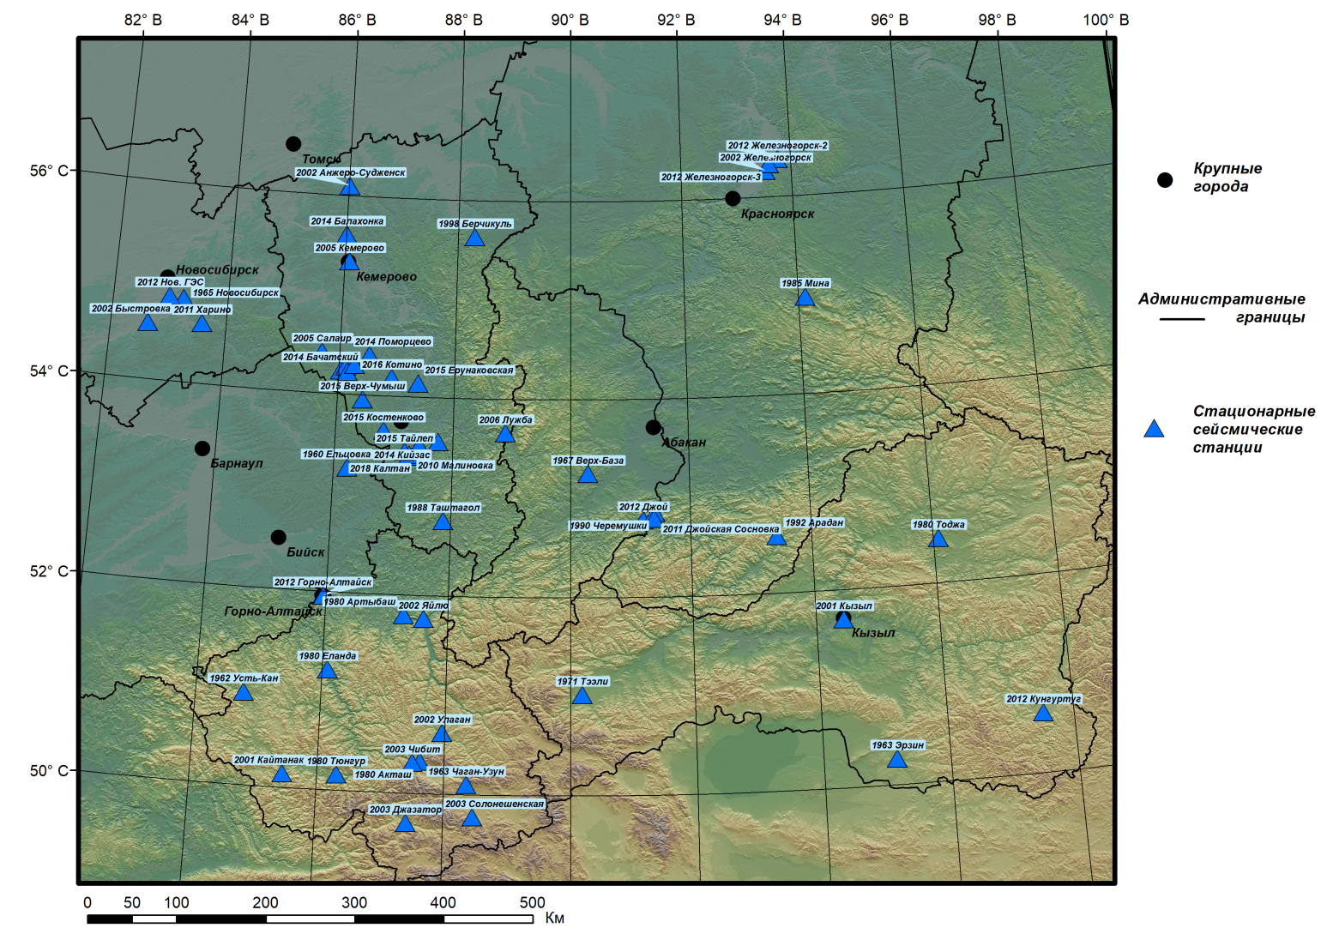
Сеть сейсмологических станций АСФ ФИЦ ЕГС РАН
2019 год ( 57 станций)

Slide 6
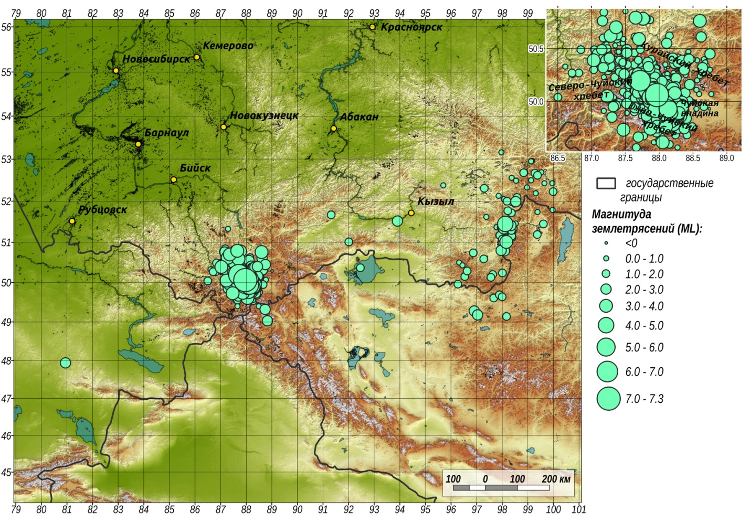
Карта землетрясений Алтае-Саянской горной области после Чуйского землетрясения.
С 11:33 UTC 27 сентября 2003 г. по 31 декабря 2003 г.

Slide 7
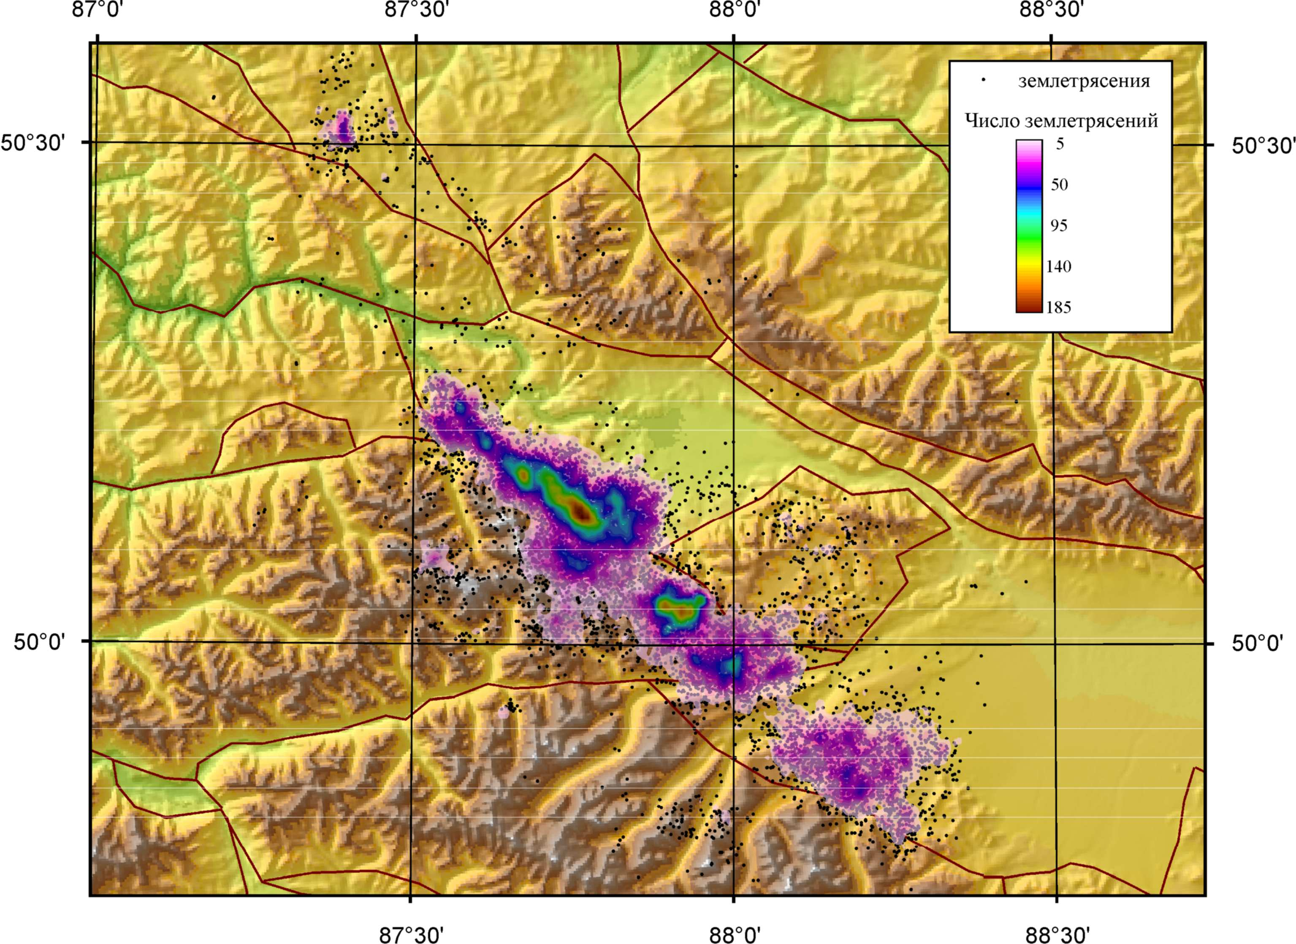
Карта плотности афтершоков Чуйского землетрясения

Slide 8
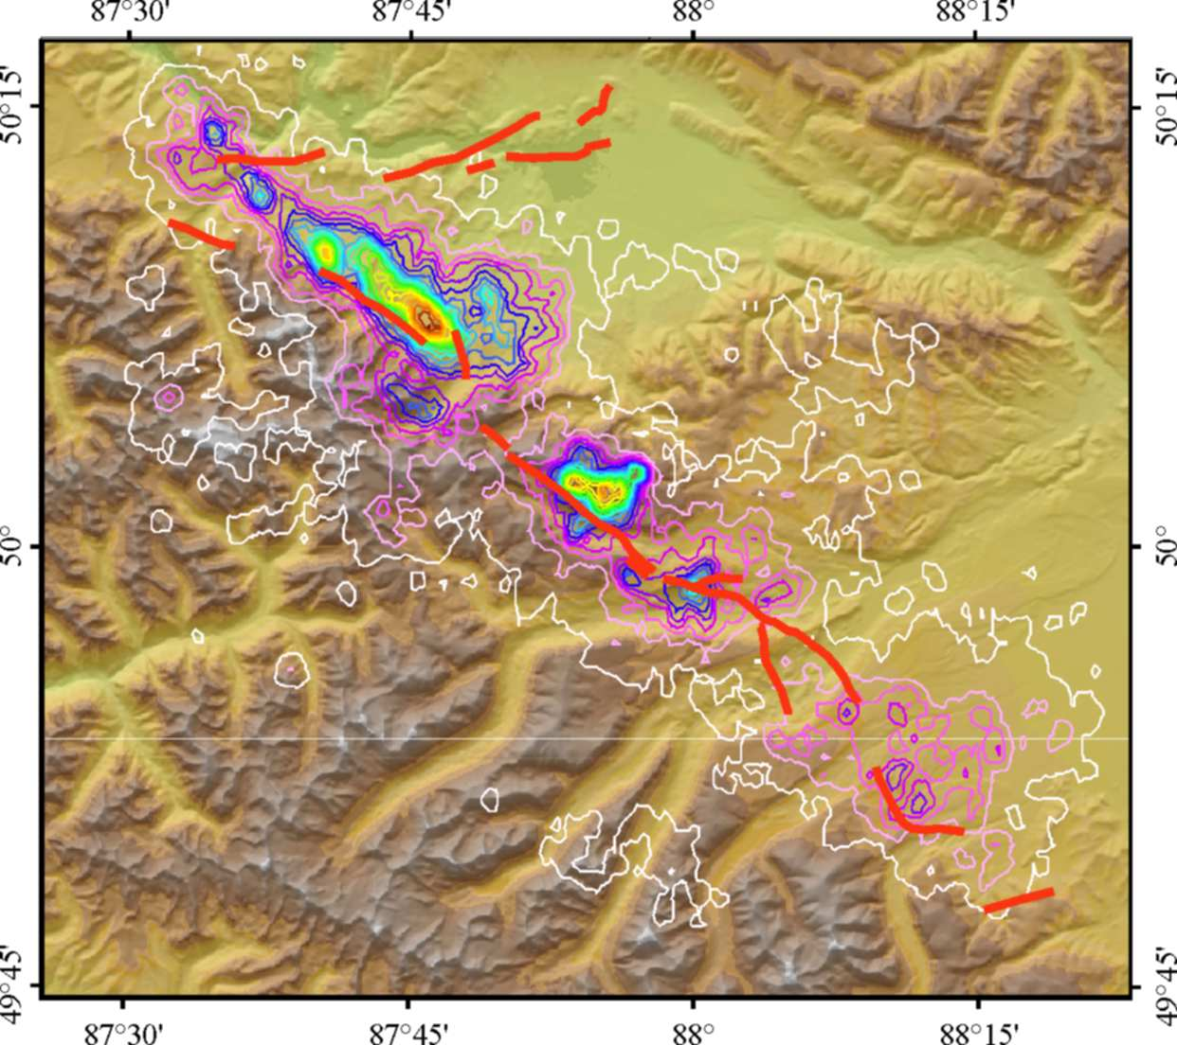
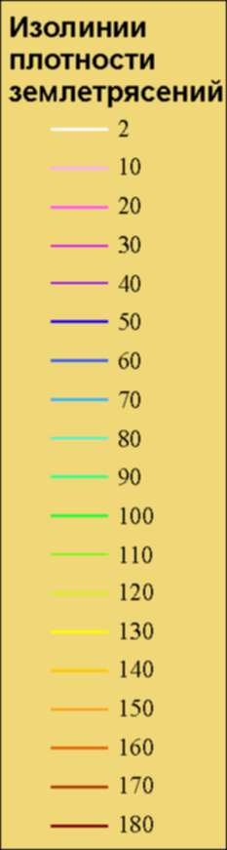
Сопоставление структуры афтершоковой области
с сейсмодислокациями [Рогожин и др., 2009]

Slide 9
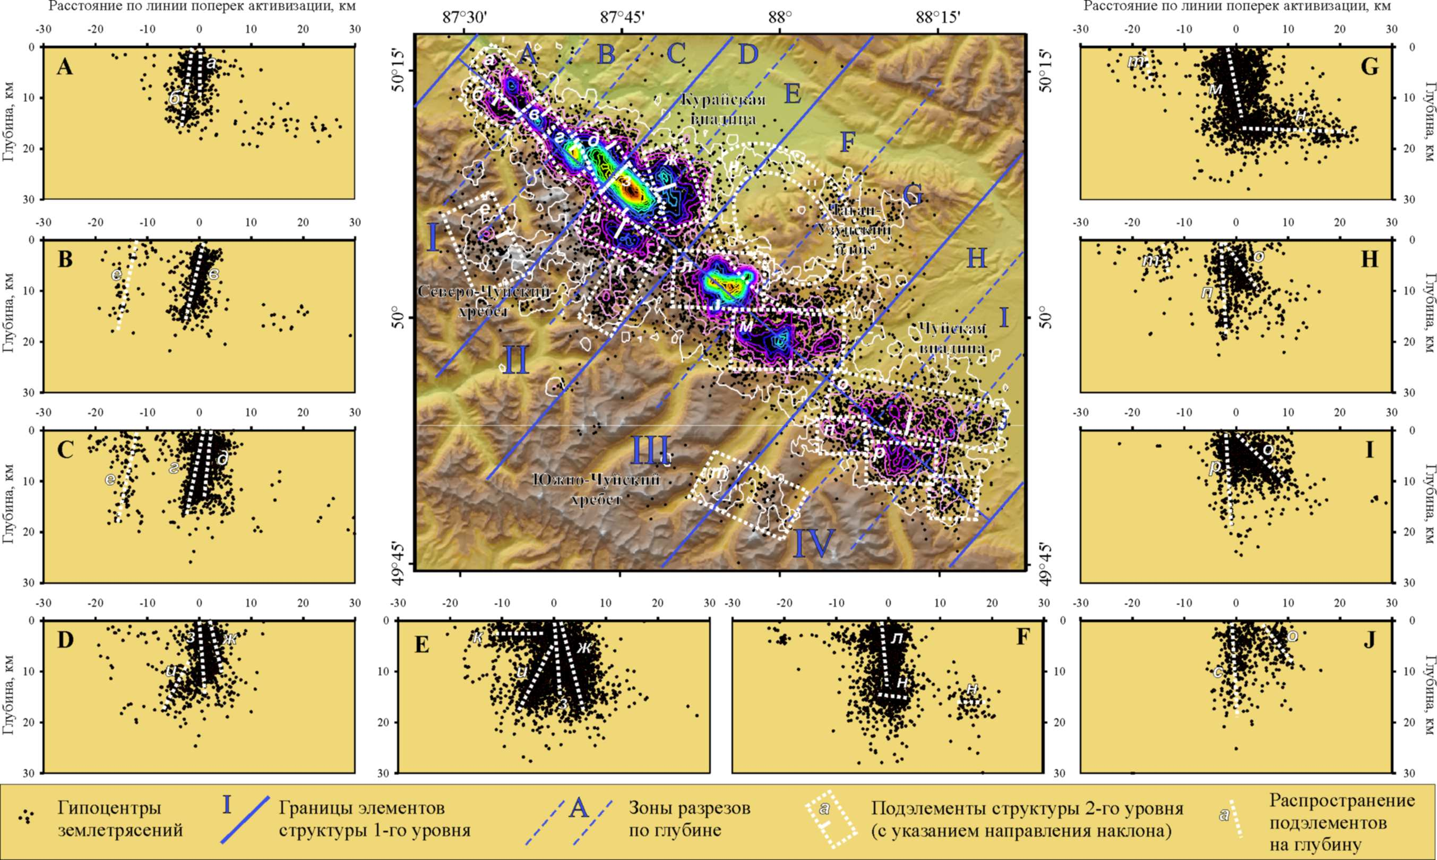
Структура афтершоковой области Чуйского землетрясения
по данным о положении афтершоков 2003-2009 гг.,
переопределенных методом двойных разностей

Slide 10
Пространственная структура афтершоков определяется блоковым строением эпицентральной области.
Вдоль магистральной подвижки, сформировавшейся при главном толчке Чуйского землетрясения, афтершоковый процесс развивается прерывисто. Отмечаются участки магистральной подвижки, в пределах которых основной разрыв и афтершоковая активность совпадают, а также участки основного разрыва без афтершоков. В афтершоковом процессе Чуйского землетрясения обнаружены структуры ответвлений от магистрального разрыва.
По данным эпицентрального мониторинга 2003-2009 гг. наблюдается устойчивая структура сейсмически активизированных разломов и горизонтальных слоёв.
Зоны пересечения разломов менее сейсмичны, чем районы прохождения разрывом целиковых зон
Изучена иерархия напряжённого состояния эпицентральной области по энергии землетрясений.

Slide 11
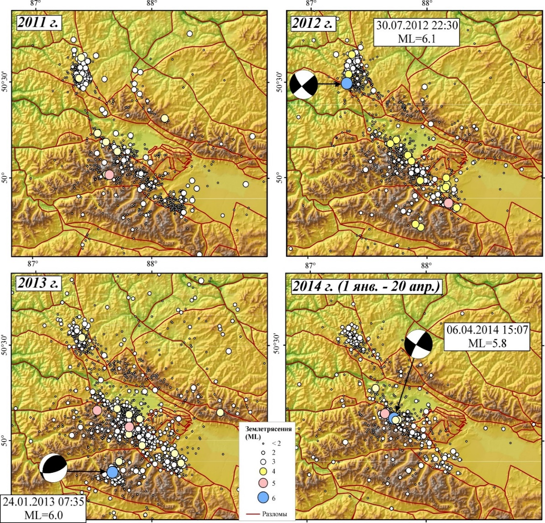

Slide 12
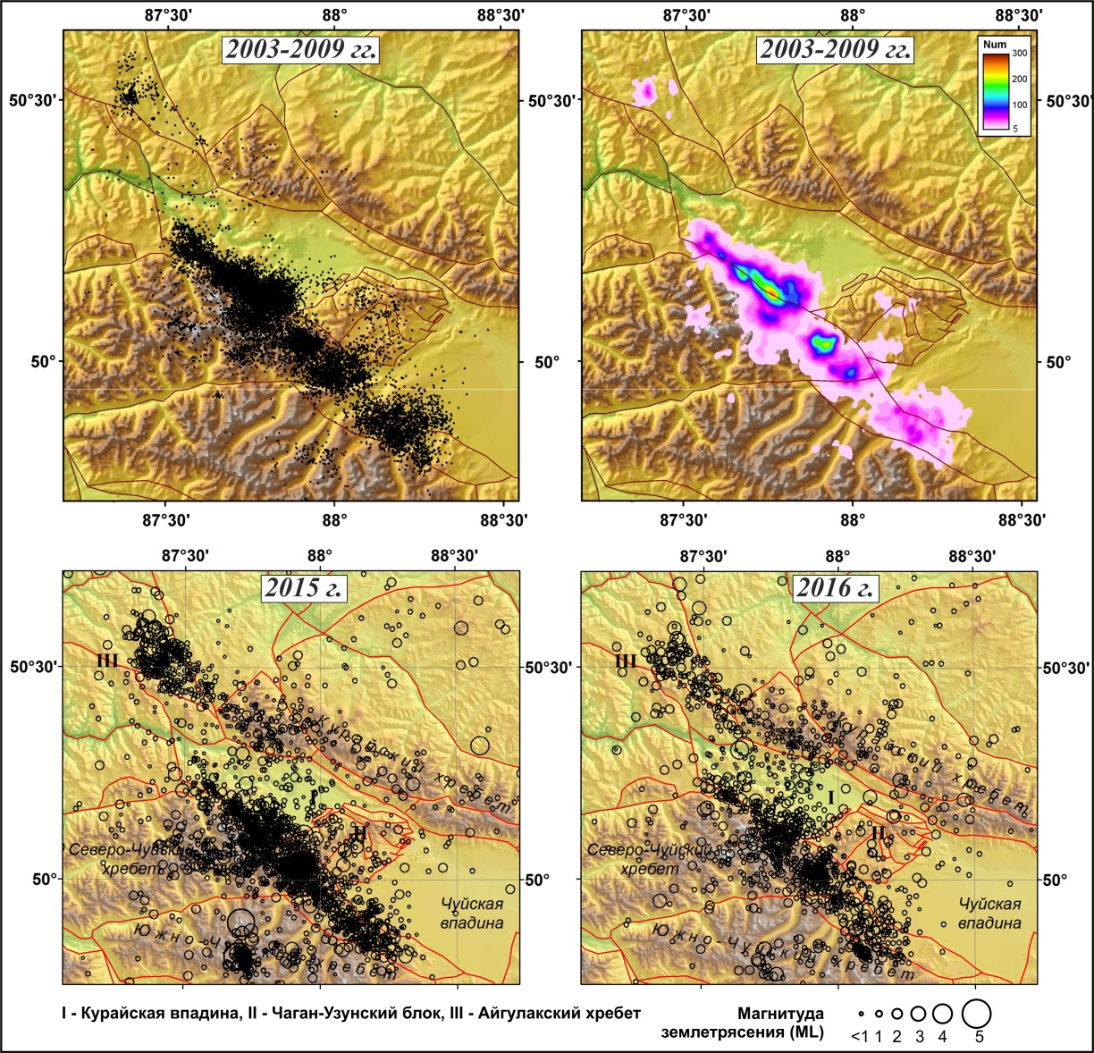
Изменение сейсмичности Чуйско-Курайской зоны

Slide 13
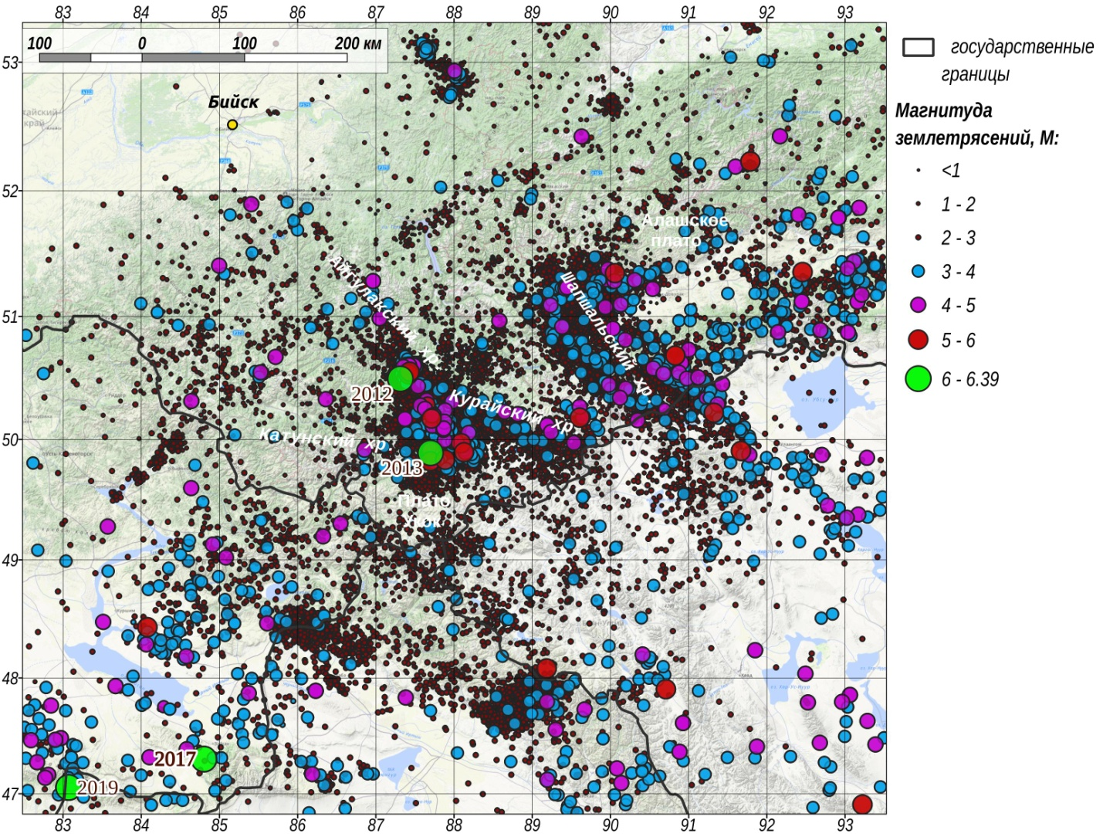
Карта эпицентров землетрясений Алтая с 2010 по 2021 гг.

Slide 14
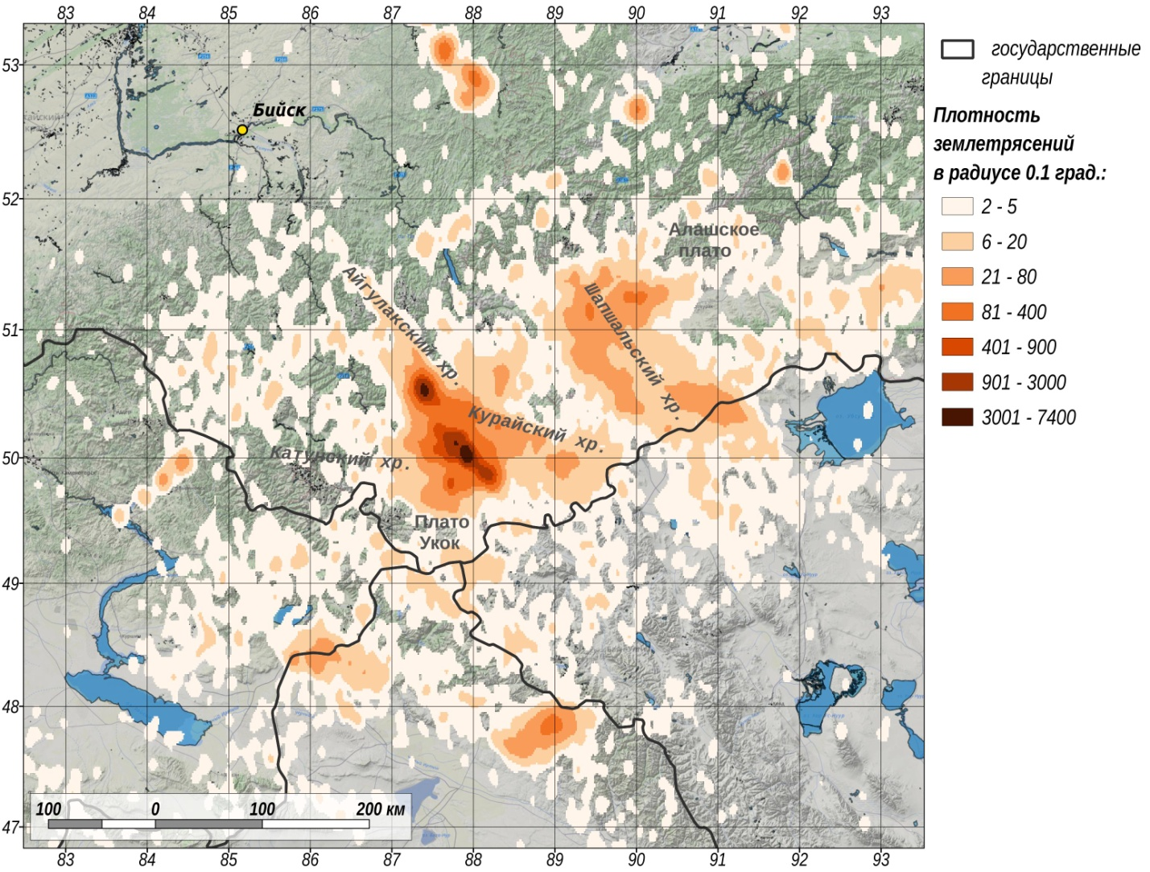
Карта плотности землетрясений Алтая в 2010-2021 гг.

Slide 15
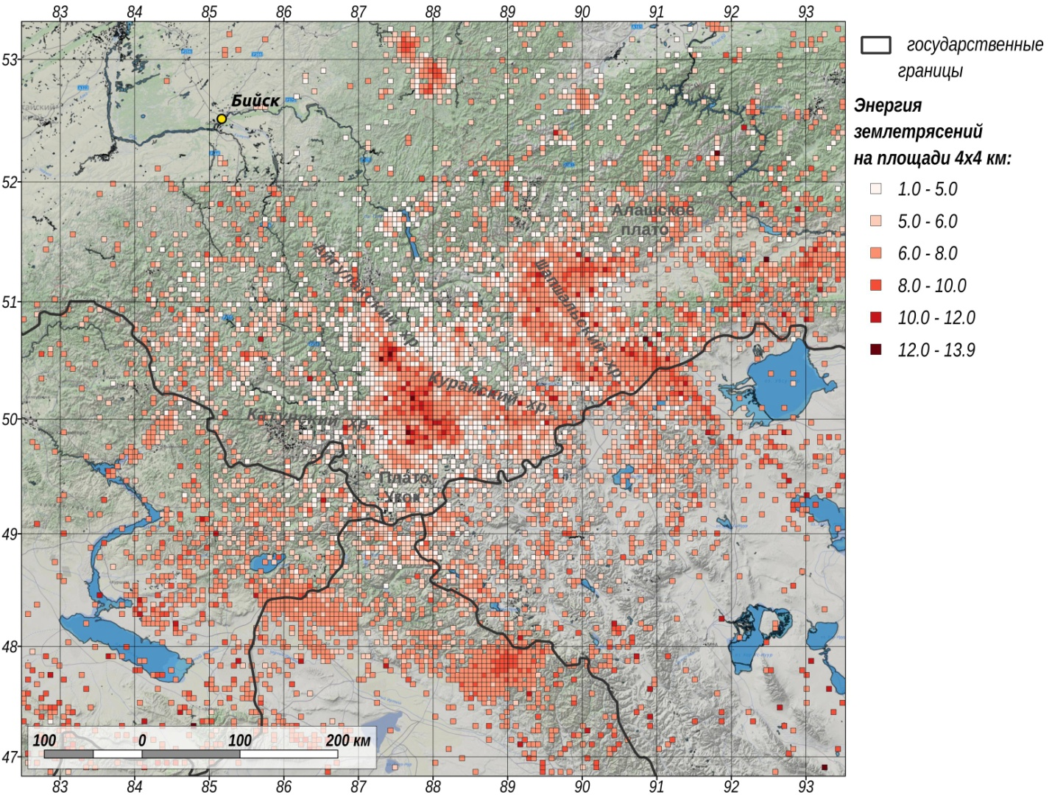
Карта плотности сейсмической энергии в 2010-2021 гг.

Slide 16
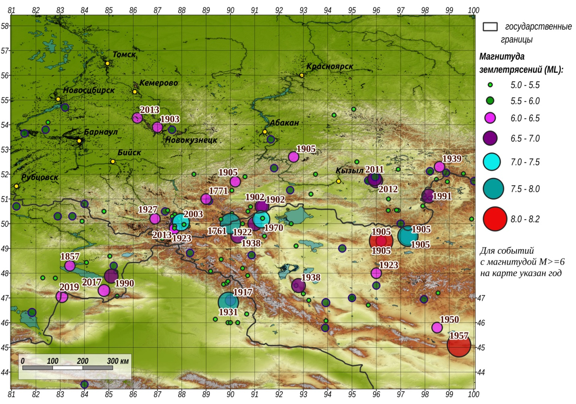
Карта крупных землетрясений Алтае-Саянской горной области с М ≥5 с 1736 по 2020 гг.

Slide 17
Развитие во времени сейсмического процесса в Алтае-Саянской горной области с 1880 по 2020 гг. (землетрясения с М ≥ 5)

Slide 18
Повторяемость землетрясений 2020г.

Slide 19
Распределение сейсмических событий по типу (землетрясение, взрыв) и по магнитудам
Алтае-Саянская горная область , 2021 год

Slide 20
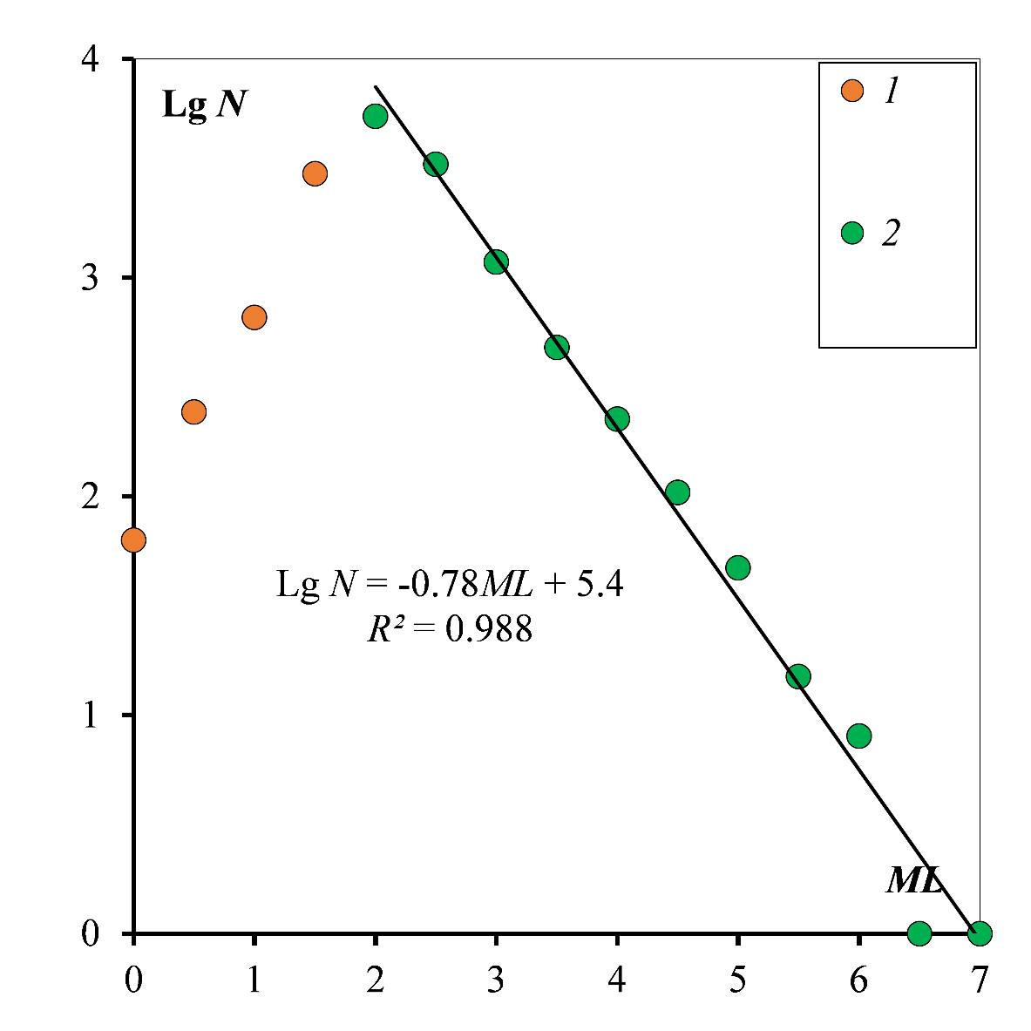
Повторяемость землетрясений 2021г.
С 1января по 30 ноября.

Slide 21
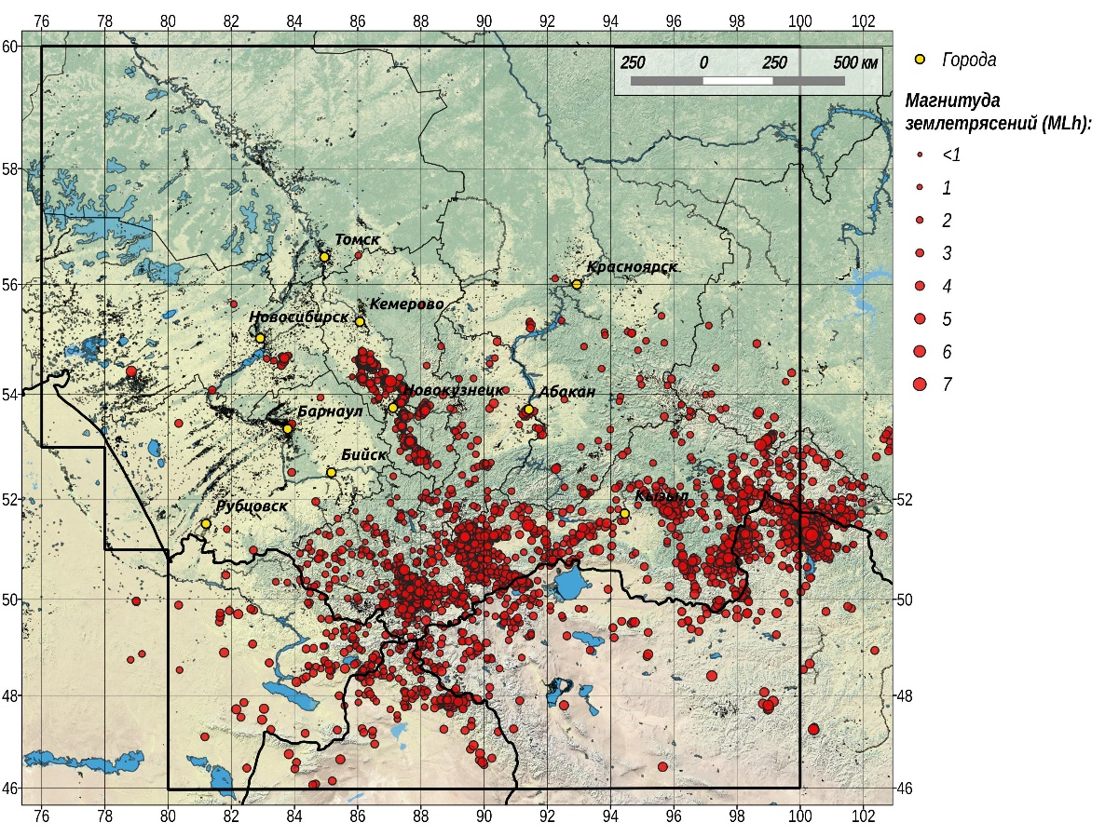
Карта эпицентров землетрясений Алтае-Саянской горной области 2021г.

Slide 22
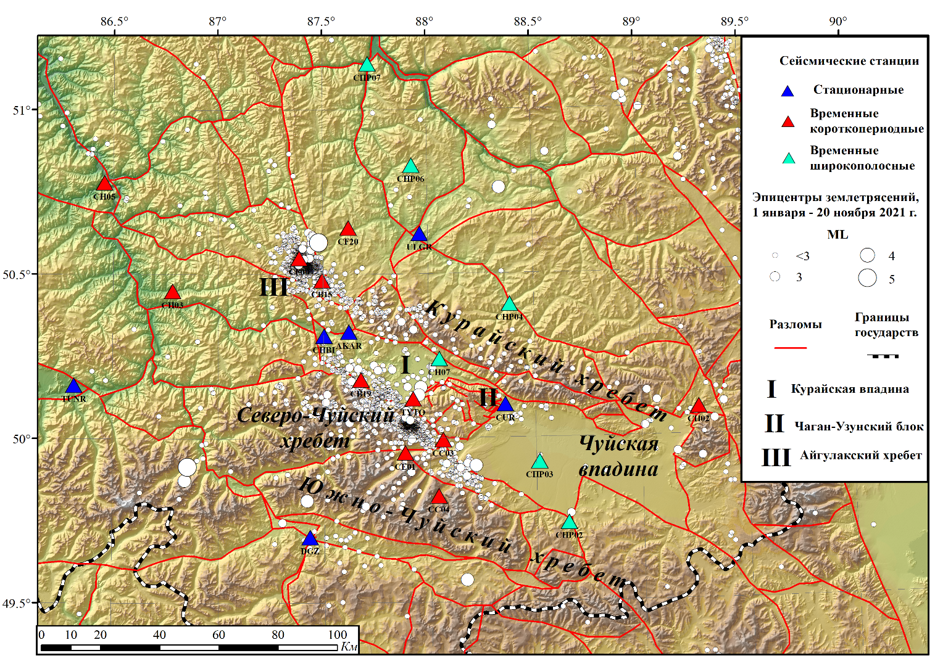
Карта эпицентров землетрясений и временная сеть станций в Чуйско-Курайской зоне в 2021 г.

Slide 23
ВЫВОДЫ
Чуйское землетрясение 2003 г., с афтершоковым процессом в эпицентральной области (десятки тысяч событий), сопровождалось ослаблением сейсмичности других структур Алтае-Саянской горной области. В афтершоковой области сформировалась устойчивая структура активизированных разломов
Доминирование афтершокового процесса над сейсмичностью Алтая продолжалось до 2008 г. После 2009 г. началось формирование повышенной сейсмической активности в смежных геологических структурах, а после 2019 г. наиболее сейсмически активной структурой Алтая стала эпицентральная зона Айгулакского землетрясения.
С 2010 по 2021 гг. происходило значительное повышение сейсмической активности структур на удалениях 250-300 км от Чуйского землетрясения в разных направлениях от него. Сейсмически активизируются районы дальнего влияния крупного землетрясения на сейсмичность Алтая, и происходит это через 10-15 лет.
Для сейсмически активизированных структур в большинстве случаев нет информации о крупных землетрясениях в прошлом.

